Slide 1
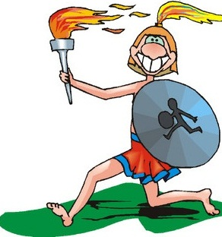
«ОЛИМПИЙСКИЕ ИГРЫ»
Античные
Олимпийские
игры

Slide 2
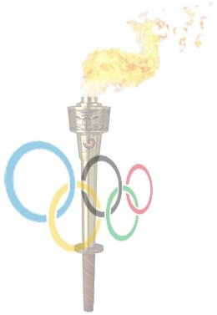
«ОЛИМПИЙСКИЕ ИГРЫ»
Олимпийские игры, Игры Олимпиады — крупнейшие
международные комплексные спортивные соревнования
современности, которые проводятся каждые четыре года.
Традиция, существовавшая в древней Греции,
в конце XIX века была возрождена французским
общественным деятелем Пьером де Кубертеном.
Олимпийские игры, известные также как Летние Олимпийские игры,
проводились каждые четыре года, начиная с 1896, за исключением лет,
пришедшихся на мировые войны. В 1924 году были учреждены
Зимние Олимпийские игры, которые первоначально проводились
в тот же год, что и летние. Однако, начиная с 1994 время
проведения зимних Олимпийских игр сдвинуто на два года
относительно времени проведения летних игр.

Slide 3
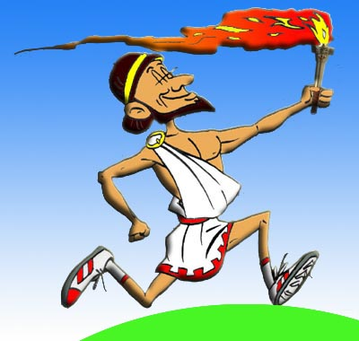
Античные Олимпийские игры
Возникновение Олимпийских игр

Slide 4
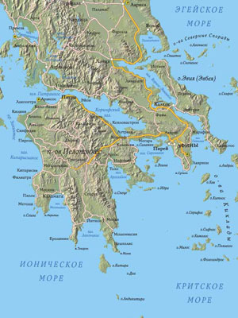
Олимпийские игры Древней Греции представляли собой религиозный и спортивный праздник, проводившийся в Олимпии. Сведения о происхождении игр утеряны, но сохранилось несколько легенд, описывающих это событие.
Одной из древнейших является легенда о Пелопсе - троянце, который спасаясь от завоевателей покинул родной город, и поселился на греческом полуострове. С тех пор этот полуостров стали называть Пелопоннесом.

Slide 5
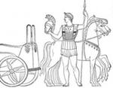
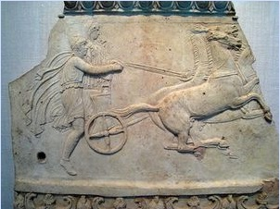
С помощью хитрости он победил самого царя Эномая, которому не было равных в искусстве управлять колесницей.
С торжеством возвратился Пелопс в Пису, взял в жены прекрасную Гиподамию, завладел всем царством Эномая и в честь своей победы устроил в Олимпии спортивный праздник, который решил повторять раз в четыре года.

Slide 6
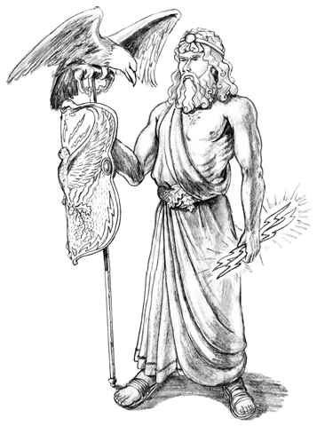
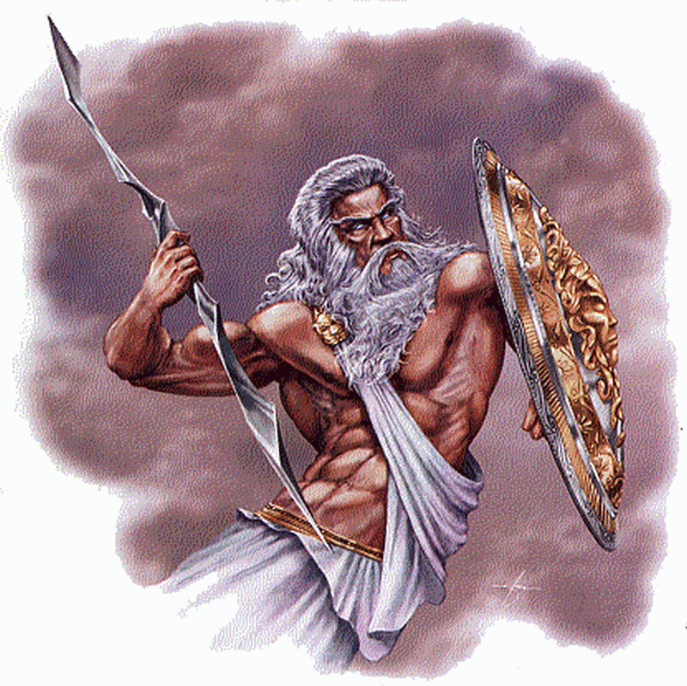
Другие легенды утверждают, что в Олимпии около могилы Крона, отца Зевса, состоялись соревнования по бегу. И будто бы их организовал сам Зевс, который таким образом отпраздновал победу над своим отцом, сделавшую его властелином мира.

Slide 7
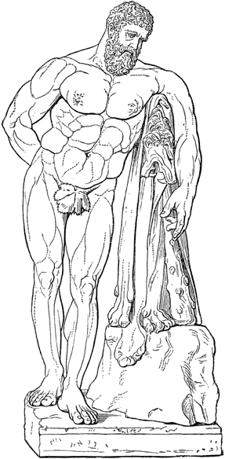
Но, пожалуй, самой популярной в древности была легенда, о которой упоминает в своих песнях в честь победителей Олимпийских игр Пиндар. По этой легенде Игры основал Геракл после свершения своего шестого подвига - очищения скотного двора Авгия, царя Элиды.

Slide 8
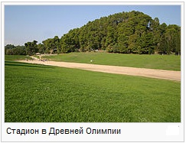
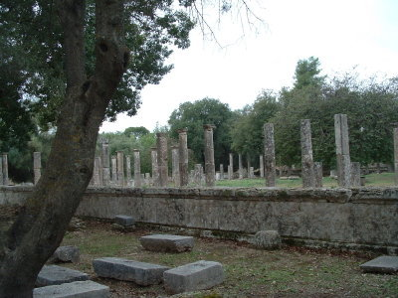
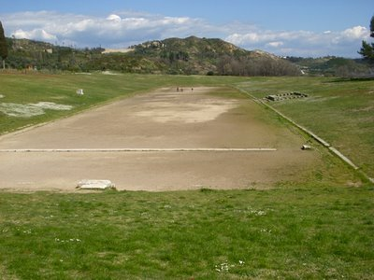
Первое документально подтверждённое празднование относится к 776 до н. э., хотя известно, что игры проводились и раньше. На время проведения игр объявлялось священное перемирие, в это время нельзя было вести войну, хотя это неоднократно нарушалось.

Slide 9
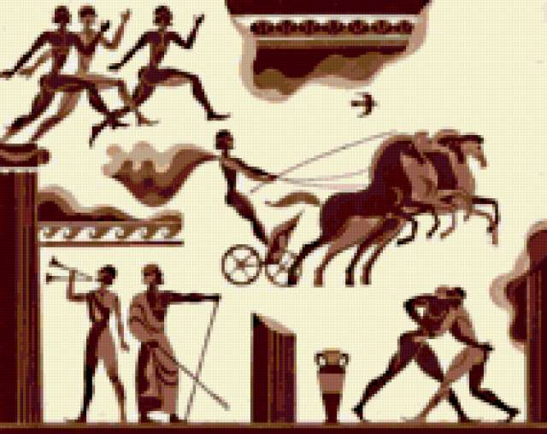
Соревнования Античных Олимпийских игр

Slide 10
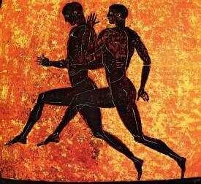
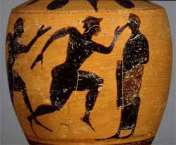
Античный бег
Бег на стадию — бег с одного конца стадиона до другого на дистанцию в одну олимпийскую стадию (192,27 м). Первый и единственный вид состязаний с 1-й по 13-ю Олимпиаду (до 724 г. до н. э.).

Slide 11
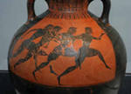
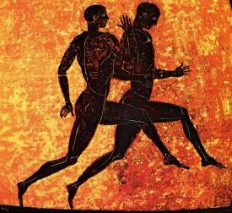
Двойной бег
Двойной бег — бег на две стадии (384 м). Атлеты пробегают стадион, поворачивают вокруг столба и возвращаются назад к старту.
Добавлен в Олимпийские состязания на 14-й Олимпиаде в 724 г. до н. э.

Slide 12
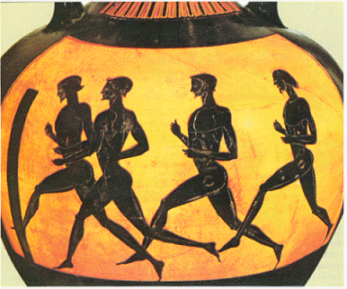
Долгий бег
Долгий бег — бег на 7 стадий (1344 м). Атлеты, пробегая стадию, разворачивались вокруг столба на одном конце стадиона, затем бежали стадию назад и разворачивались вокруг другого столба.
Добавлен в Олимпийские состязания на 15-й Олимпиаде в 720 г. до н. э.

Slide 13

Бег в полном вооружении
Бег в полном вооружении или бег гоплитов — бег в шлеме, поножах и со щитом на две стадии. Позднее из вооружения оставили только щит. Добавлен в Олимпийские состязания на 65-й Олимпиаде в 520 до н. э. Атлеты соревнуются обнажёнными, как и в других Олимпийских видах за исключением скачек. Бегом гоплитов игры завершались.

Slide 14

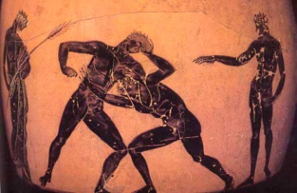
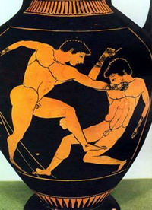
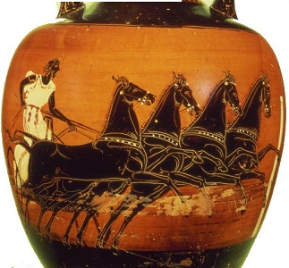
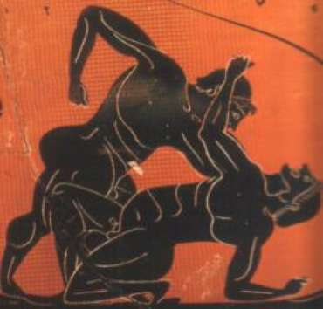

Единоборства
Борьба Пентатлон
Кулачный бой Конные бега
Панкратион Соревнования . трубачей и
герольдов

Slide 15
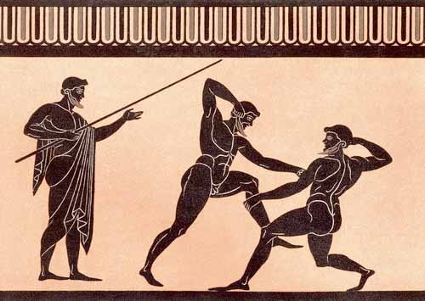
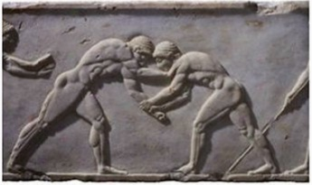
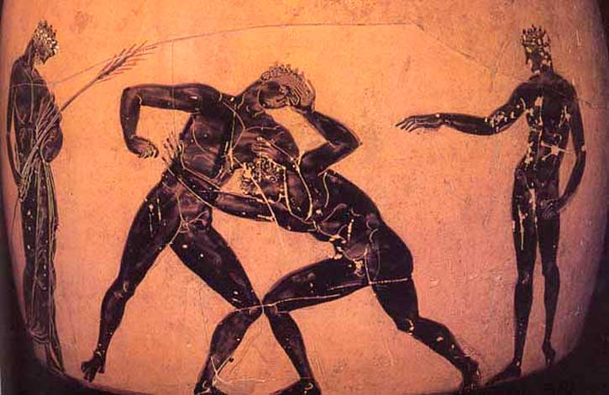
Борьба
Борьба — добавлена в Олимпийские состязания на 18-й Олимпиаде (708 г. до н. э.). Правилами запрещались удары, но толчки разрешались. Греческий язык имел много терминов для обозначения различных приемов и позиций. Борьба разделялась на две основные позиции: в стойке и на земле, вернее мягком грунте, посыпанном песком.

Slide 16
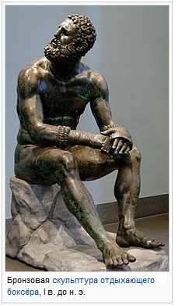
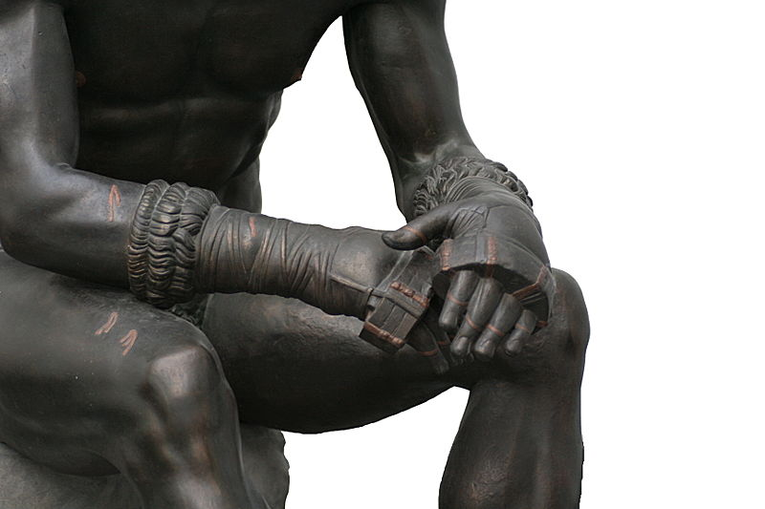
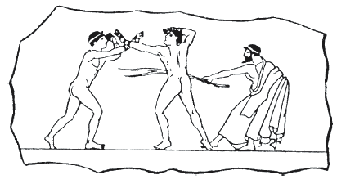
Бокс - Кулачный бой
Добавлен в Олимпийские состязания на 23-й Олимпиаде (688 г. до н. э.). Особым уважением пользовались боксёры, сумевшие победить, не получив удара от соперника. Правилами в боксе запрещался захват соперника, подножки и удары ногами. Боксёры обматывали кисти кожаными ремнями, тем не менее этот вид состязаний считался самым опасным. Античные авторы живописуют разбитые носы, выбитые зубы и смятые уши у атлетов. Гибель атлета в поединке не являлась чем-то исключительным.

Slide 17
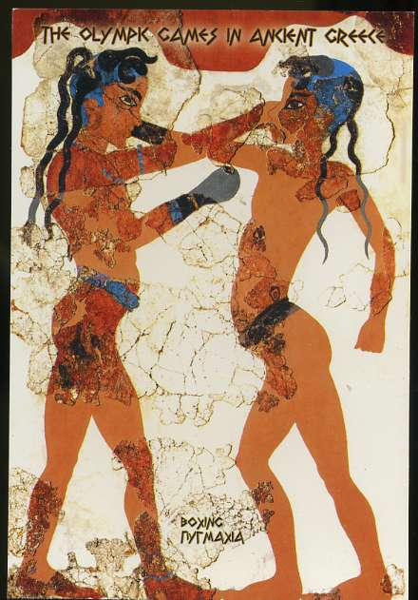
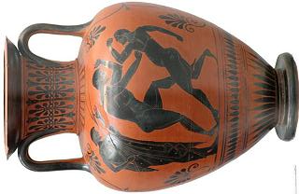
Бокс - Кулачный бой
Павсаний поведал об одном из таких поединков на Немейских играх:
«Кревг нацелил свой удар в голову Дамоксена, и последний вынудил Кревга поднять руку. Когда тот поднял руку, Дамоксен ударил соперника выпрямленными пальцами под рёбра, и благодаря силе удара и остроте ногтей сумел проникнуть внутрь тела, схватить внутренности и разорвать их, когда вырвал наружу. Кревг скончался на месте, и жители Аргоса изгнали Дамоксена за нарушение соглашения, по которому соперники должны были обменяться по одному удару. Они присудили победу мёртвому Кревгу.»

Slide 18
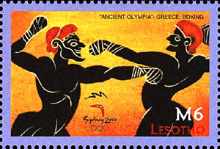
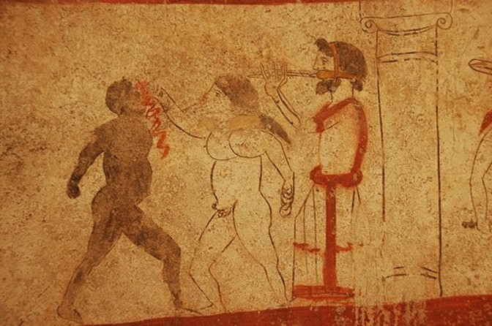
Бокс - Кулачный бой
Если боксёры уставали, разрешался перерыв для отдыха. Если же и после отдыха победитель не выявлялся, то боксёры обменивались оговоренным числом ударов, не защищаясь. Поединок завершался сдачей соперника, побежденный поднимал руку, когда был не в силах оказывать сопротивление. Античные лекари считали бокс хорошим средством против хронических головных болей.

Slide 19
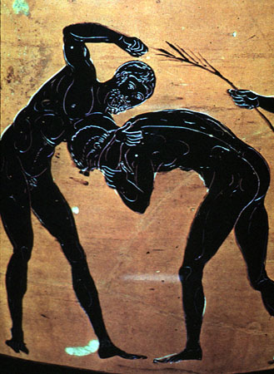
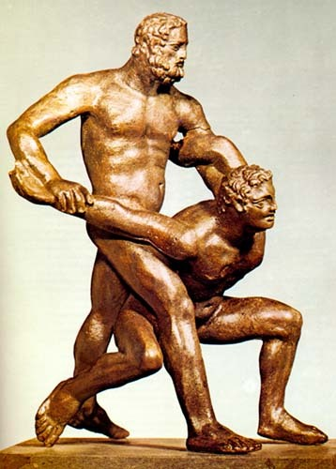
Панкратион — Рукопашный бой
В рукопашном бою соединялись удары руками и ногами и борцовая техника. Слово является производным от греческих слов пан и кратос, то есть означает примерно «всей силой». Удушение было разрешено, запрещены укусы и воздействие на глаза. Этот вид состязаний ввели в Олимпийские игры в честь мифического основателя игр Геракла, который сумел одолеть огромного льва, только задушив его, потому как шкура льва была неуязвима для оружия.

Slide 20
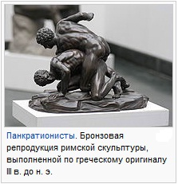
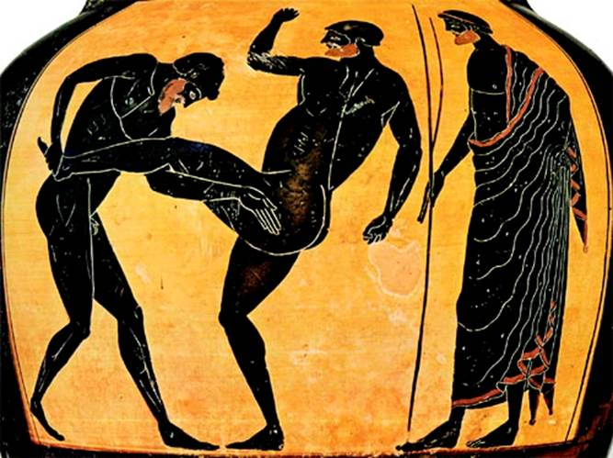
Панкратион — Рукопашный бой
Филострат заметил: идеальный боец в панкратионе тот, кто борется лучше, чем боксёр, и боксирует лучше, чем борец.
Арихион из Фигалеи на 54-й Олимпиаде был задушен и умер, выигрывая панкратион в 3-й раз. Даже мёртвым он стал победителем, потому что его соперник первым признал поражение, не в силах терпеть боль от сломанного Арихионом большого пальца на ноге. Труп Арихиона увенчали венком под рукоплескания зрителей.

Slide 21
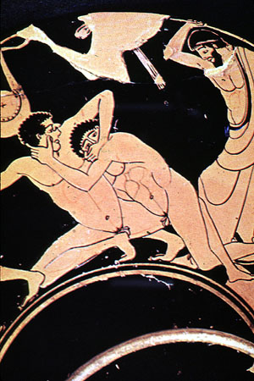
Панкратион — Рукопашный бой
Сострат из Сикиона получил прозвище Пальчик, потому что одержал победы в панкратионе на 3 Олимпиадах (начиная с 104-й), захватывая и ломая фаланги пальцев у соперника.
Артемидор из Тралл должен был сражаться среди юношей по возрасту, но оскорблённый одним из взрослых панкратионистов вступил в более старшую категорию и одержал победу в панкратионе среди мужчин в 212-ю Олимпиаду. Полидам из Скотусс выиграл панкратион в 93-ю Олимпиаду. Про него говорили, что он одолел льва голыми руками, а в схватке с 3 сильнейшими персами убил их всех.

Slide 22
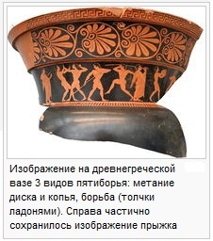
Пентатлон - Пятиборье
Пентатлон — Пятиборье — включает в себя бег на стадию, метание диска, метание копья, прыжки в длину и борьбу. Добавлено в Олимпийские состязания на 18-й Олимпиаде в 708 г. до н. э.
Все виды проводились в один день в определённом порядке, начиная с прыжков. Неизвестно, как именно определялся победитель в пятиборье. По версии одного из историков — атлеты делились на пары и соревновались между собой. Победителем считался выигравший у соперника 3 вида состязаний. Затем победители соревновались между собой до тех пор, пока не оставалась финальная пара.

Slide 23
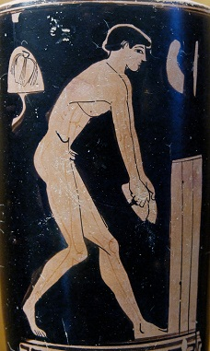
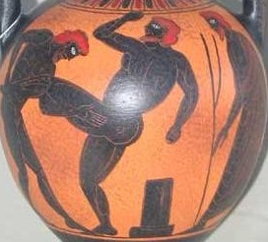
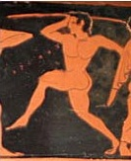

Пентатлон - Пятиборье
Аристотель считал, что пятиборье наиболее гармонично развивает тело атлета. Прыжковая техника отличалась своеобразием: атлет использовал гантели в руках для увеличения дальности прыжка. Максимальная дальность прыжка по античным авторам доходила до 15 м. Неизвестно, было это преувеличением авторов или прыжок состоял из нескольких стадий, подобно современному тройному прыжку. Как полагают современные исследователи по изображениям на древнегреческих вазах, атлет прыгал без разбега, с места.

Slide 24
Конные бега
Сначала на 25-й Олимпиаде (680 г. до н. э.) были введены гонки квадриг. Затем к ним добавлены на 33-й Олимпиаде (648 г. до н. э.) скачки на лошадях, и на 93-й Олимпиаде (408 г. до н. э.) гонки колесниц с 2-мя лошадьми в упряжке.

Slide 25
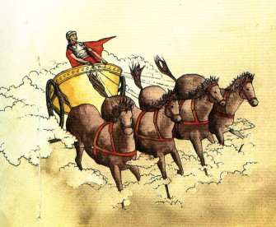
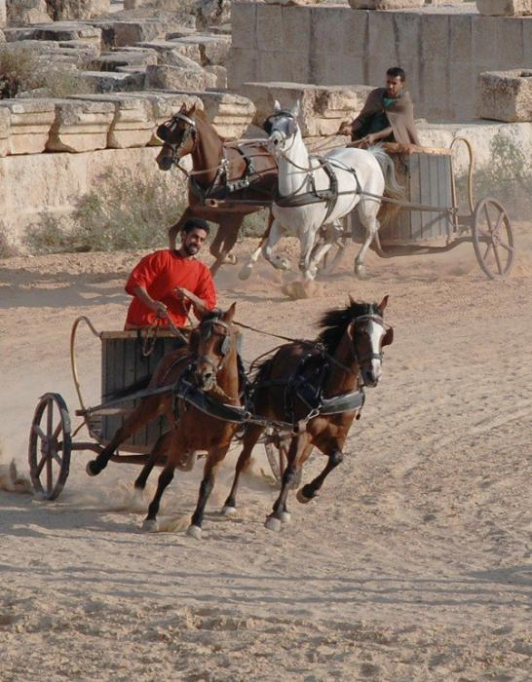
Конные бега
В гонках квадриги совершали 12 кругов на ипподроме, нередко колесницы опрокидывались на поворотах, калеча возниц. В отличии от бега и единоборств в скачках могли принимать участие только богатые греки и царственные особы, которым под силу было содержать лошадей. Именно владельцы лошадей, а не возницы считались победителями. Среди победителей в гонках квадриг отмечены македонский царь Филипп II и римские императоры.

Slide 26
Соревнования трубачей и герольдов
На 96-й Олимпиаде (396 до н. э.) в Олимпийские игры были введены состязания между трубачами и герольдами, как логическое следствие соединения в воззрениях эллинов спорта и эстетического наслаждения. Известно, что во время проведения Игр художники выставляли картины на суд зрителей, а писатели читали вслух свои творения.

Slide 27
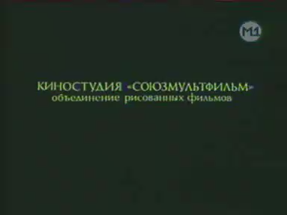
Олимпионики
Часть первая

Slide 28
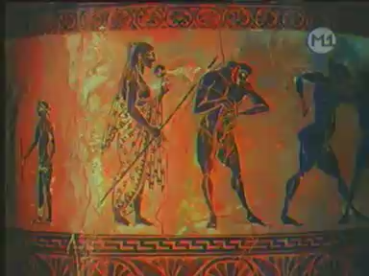
Олимпионики
Часть вторая

Slide 29
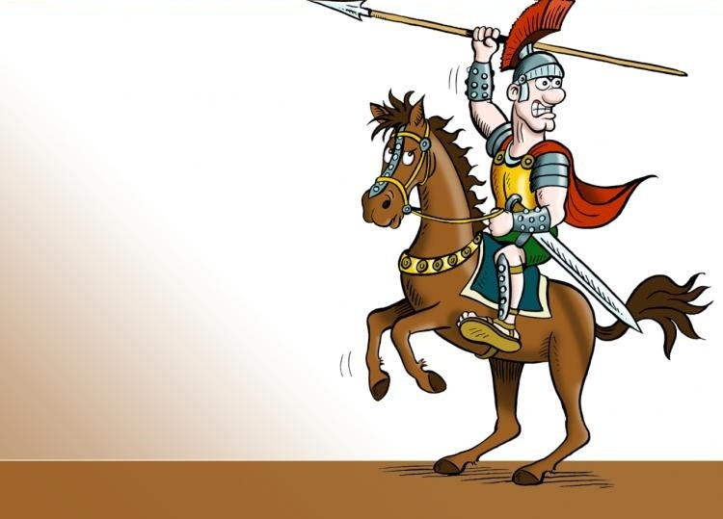
Олимпийские игры существенно потеряли своё значение с приходом римлян. После того, как христианство стало официальной религией, игры стали рассматриваться как проявление язычества и в 394 н. э. они были запрещены императором Феодосием I.

Slide 30
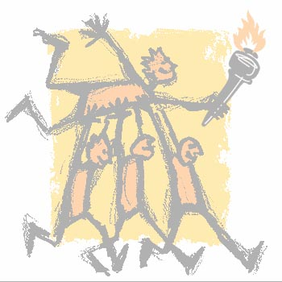
Источники
http://ru.wikipedia.org/wiki/Олимпийские_игры
http://ru.wikipedia.org/wiki/Соревнования_Античных_Олимпийских_игр
http://youtu.be/bog3gSg1ukU
http://youtu.be/WScD9aF2-B0
http://olimp-history.ru/
http://www.olympic-history.ru/antichnye-olimpiady/sorevnovaniya-na-antichnyh-olimpiiskih-igrah.html
http://www.olympiady.ru/

Slide 31
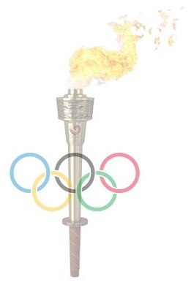
Продолжение темы
«Олимпийские игры» в следующей презентации:
ВОЗРОЖДЕНИЕ
И
СОВРЕМЕННОСТЬ

Slide 32
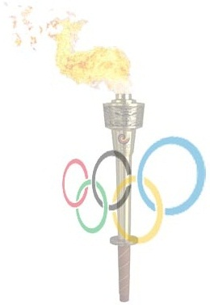
Букина Ирина Юрьевна учитель начальных классов
МОУ «Гимназия №2» г. Белгорода
Персональный сайт: http://bukina-69.ucoz.ru/

